Slide 1
Quản lý bán giày
Báo cáo của nhóm 11

Slide 2
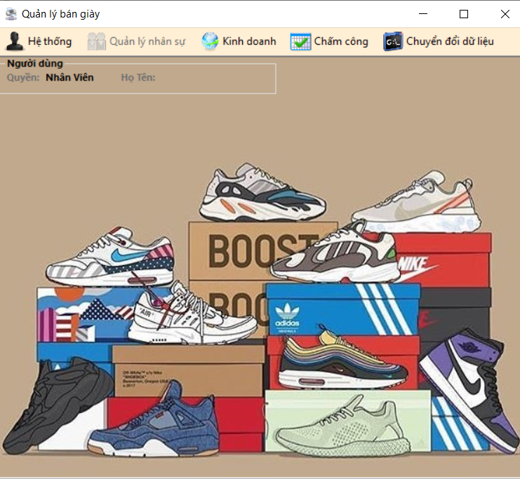
Thành Viên :
Lê Thành Đức (NT)
GVHD: Ngô Lê Quân

Slide 3

Tóm tắt
Chương 1: Giới thiệu
Chương 2: Nội dung
Chương 3: Kết luận

Slide 4

Giới Thiệu :
Lê Thành Đức
Nhóm trưởng
Lớp 19T1

Slide 5
Mục tiêu
- Tìm hiểu đề tài, khảo sát thực trạng nhu cầu và hoạt động quản lý bán giày. Xây dựng phần mềm cho một shop Giày tên là 2ĐH tại Đà Nẵng
- Thiết kế phần mềm quản lý bán giày với mục tiêu hướng người sử dụng và hiệu quả: dễ sử dụng, quản lý tốt, giao diện bắt mắt, thao tác nhanh, dễ dàng….

Slide 6
Phạm vi đề tài,yêu cầu
+Phần mềm được xây dựng trên phạm vi môn
học “Công nghệ XML” với editor là Visual studio
2019 và CSDL dạng file XML
+ Yêu cầu:
- Cơ sở dữ liệu
- XML
- XSLT
- Form DataBase > xml
- Thêm
- Sửa xóa
- Hiển thị trình duyệt
- Cập nhật dữ liệu database

Slide 7
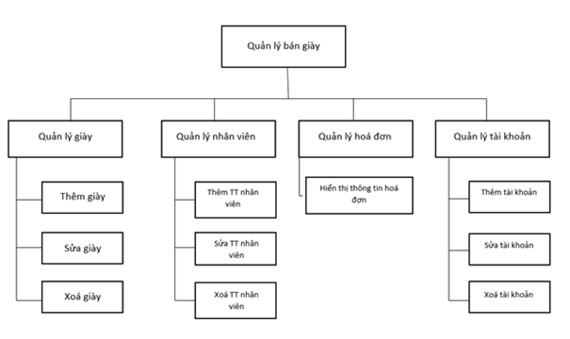
Mô hình phân cấp chức năng

Slide 8
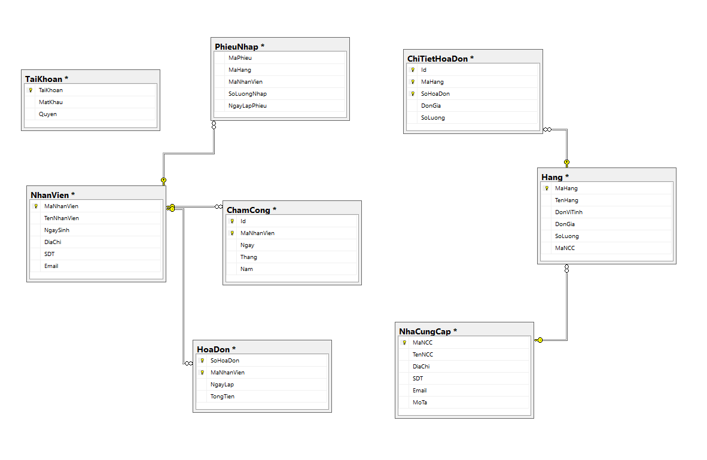
Mô hình dữ liệu mức quan hệ

Slide 9
Nội Dung :
Phần Chức Năng

Slide 10
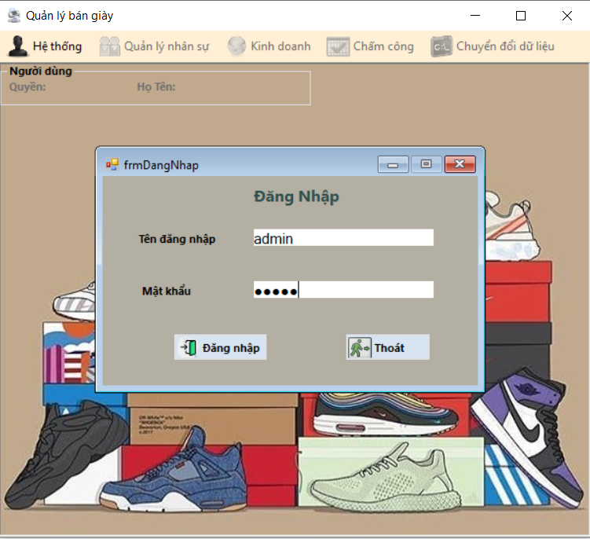
Đăng nhập
Phần Đăng Nhập
Đăng nhập theo quyền hạn :
Admin
Nhân Viên

Slide 11
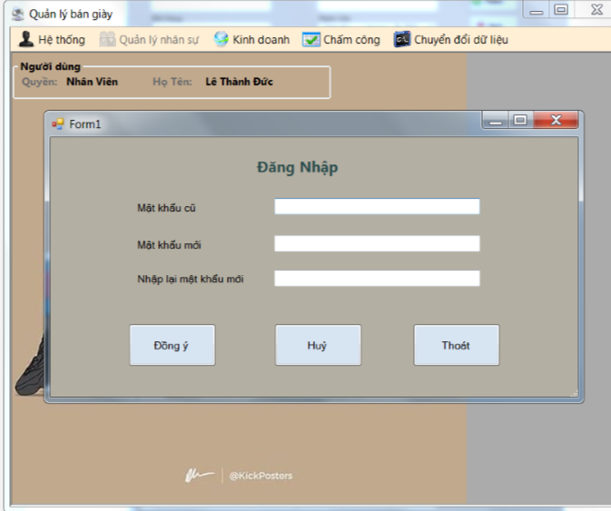
Đổi mật khẩu

Slide 12
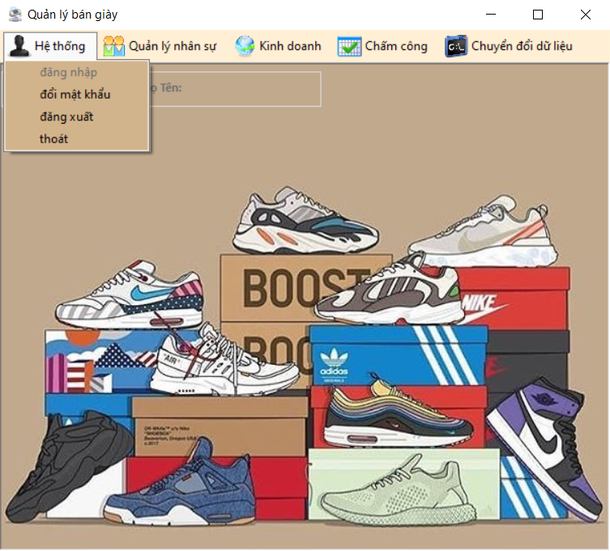
Đăng xuất
Đăng xuất sau khi đăng nhập tài khoản

Slide 13
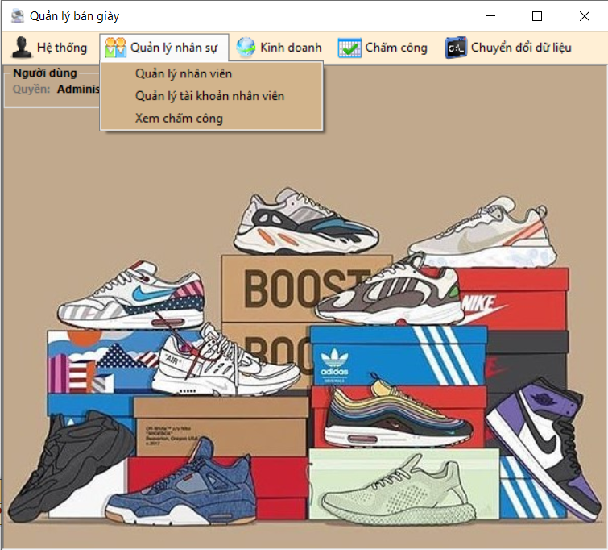
Quản Lý Nhân Sự
Quản lý nhân viên
Quản lý tài khoản nhân viên
Xem chấm công

Slide 14
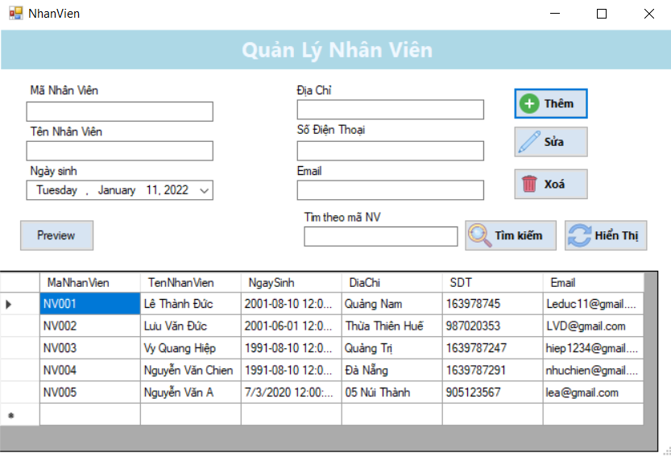
Quản Lý Nhân Viên
Thêm / Sửa / Xóa / Xuất /Preview /Tìm kiếm

Slide 15
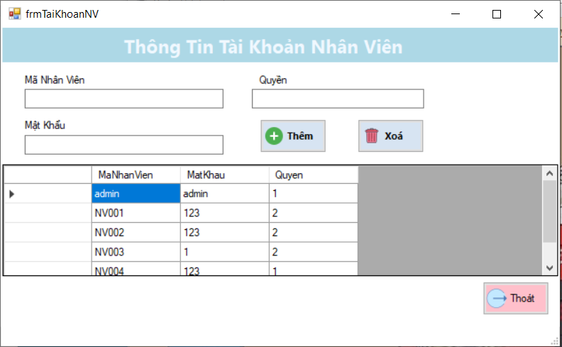
Quản Lý TK Nhân Viên
Thêm / Xóa :
Tài khoản , mật khẩu
Thoát frm TaikhoanNv

Slide 16
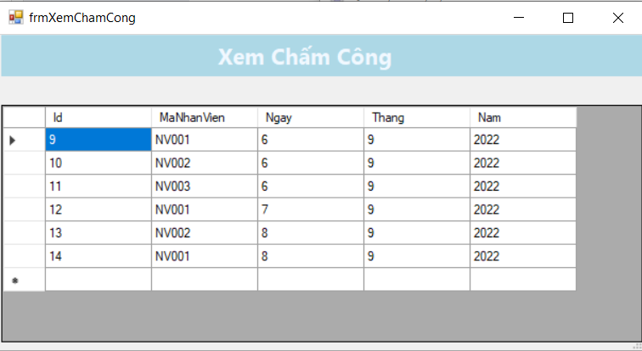
Xem Chấm Công
Hiển Thị :
ID
Mã Nhân Viên
Ngày
Tháng
Nam

Slide 17
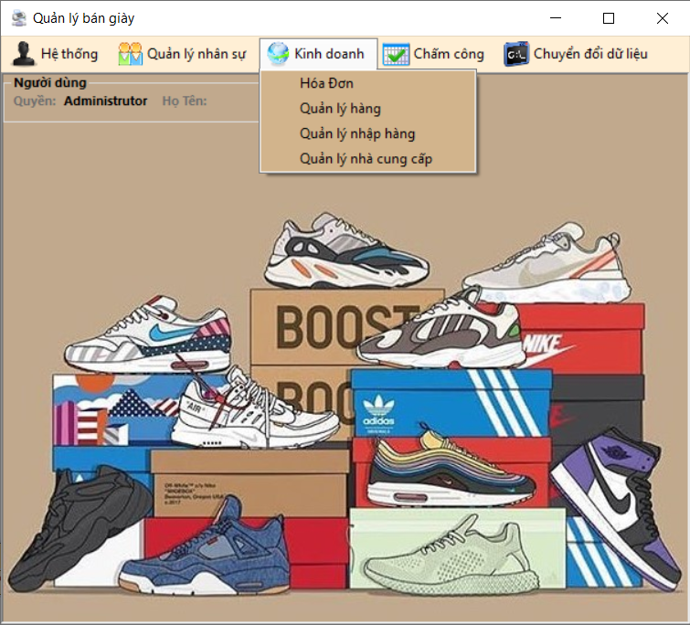
Kinh Doanh
Hóa Đơn
Quản Lý Hàng
Quản Lý Nhập Hàng
Quản Lý Nhà Cung Cấp

Slide 18
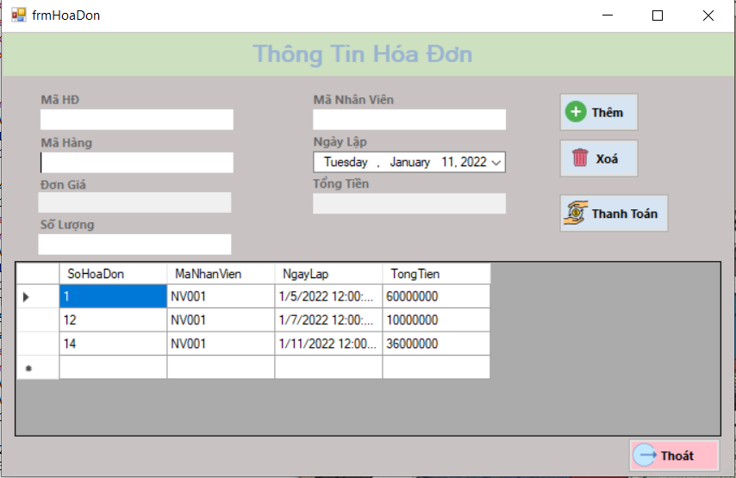
Hóa Đơn
Hóa Đơn
Thêm / Xóa / Thanh Toán
Nút Thoát

Slide 19
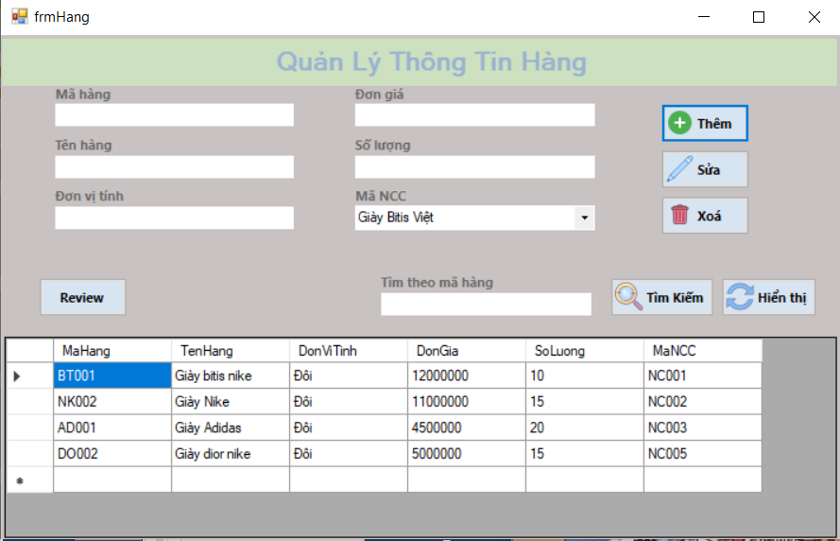
Quản Lý Thông Tin Hàng
Quản lý thông tin hàng
Thêm / Sửa / Xóa / Tìm Kiếm

Slide 20
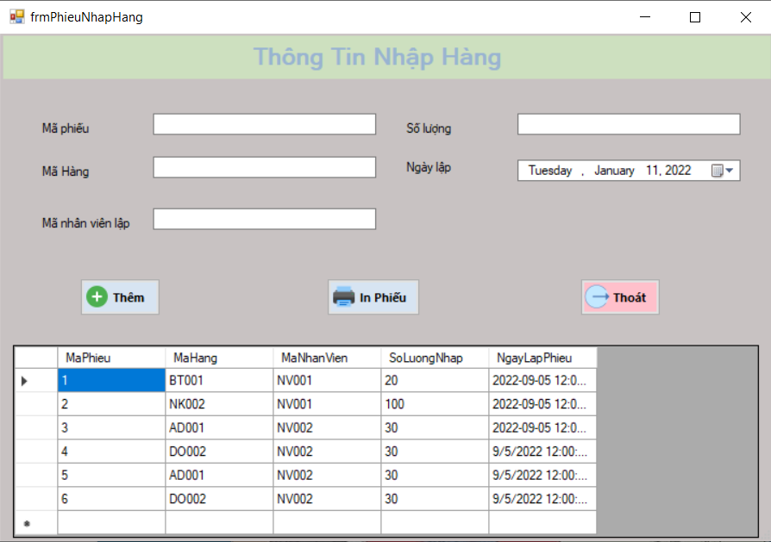
Quản Lý Thông Tin Nhập Hàng
Quản lý thông tin nhập hàng
Thêm / In Phiếu / Thoát

Slide 21
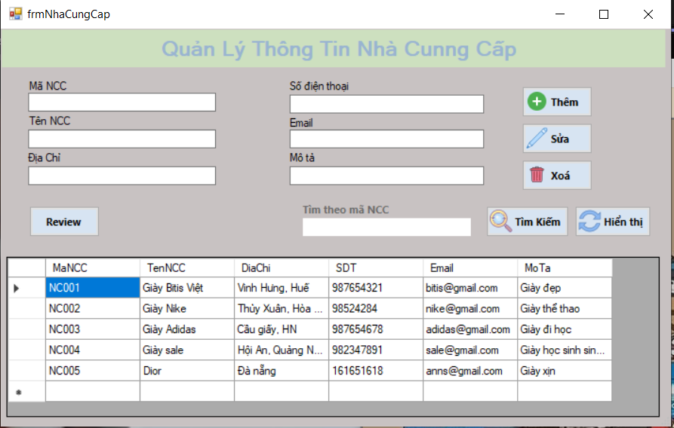
Quản Lý Thông Tin Nhà Cung Cấp
Quản lý thông tin nhà cung cấp
Thêm / Sửa / Xóa / Tìm Kiếm/ Preview

Slide 22
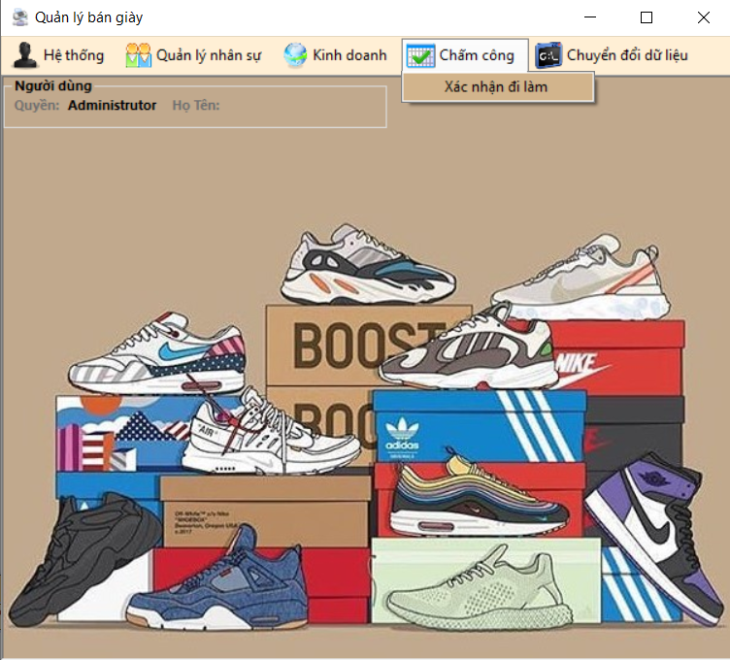
Chấm Công
Xác nhận đi làm

Slide 23
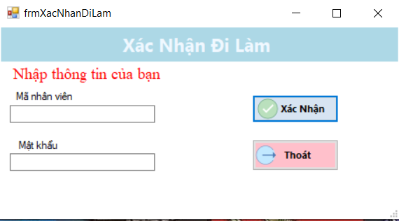
Xác nhận đi làm
Xác nhận đi làm

Slide 24
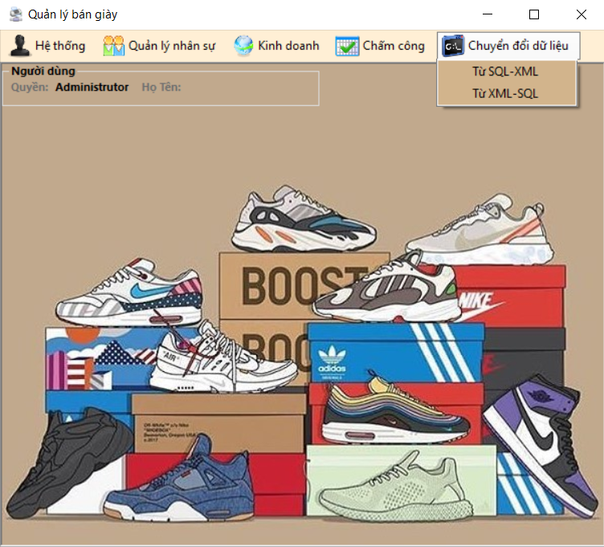
Chuyển đổi dữ liệu
Chuyển đổi từ XML - SQL
Chuyển đổi từ SQL - XML

Slide 25
Kết luận
Đây là lần đầu tiên nhóm chúng em áp dụng công nghệ XML vào việc thiết kế, xây dựng phần mềm để quản lý việc bán giày cho các cửa hàng. Vận dụng kiến thức đã được học ở trường, kết hợp với những tài liệu tham khảo trên mạng và đặc biệt là sự hướng dẫn của thầy nhóm thực hiện chúng em đã hoàn thành bài tập lớn. Qua bài báo chúng em muốn gửi lời cảm ơn giảng viên hướng dẫn Ngô Lê Quân, rất cảm ơn thầy đã nhiệt tình dạy bảo và hướng dẫn chúng em hoàn thành bài tập lớn này.Vì kiến thức còn hạn chế, điều kiện về thời gian hơi gấp nên bài báo cáo không tránh khỏi thiếu sót .Vì thế, nhóm chúng em rất mong nhận được chỉ dẫn, bổ sung, sửa chữa, những đóng góp và sự cảm thông sâu sắc của thầy cũng như bạn bè để bài tập của chúng em được hoàn thiện hơn.Nhóm chúng em xin chân thành cảm ơn

Slide 26

Thanks for watching!

